Slide 1





Tiết 2

Slide 2
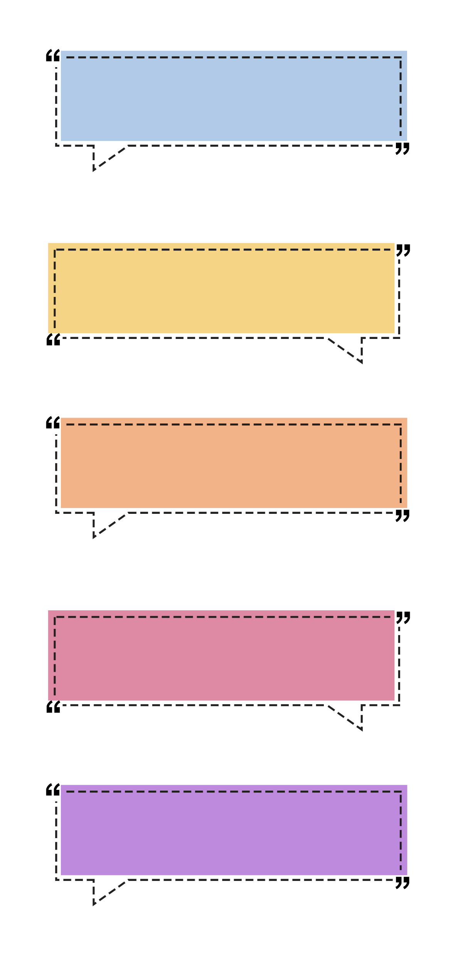






01. Năng lực đặc thù
Thực hiện được phép chia số có bốn chữ số cho số có một chữ số, vận dụng giải các bài toán thực tế
03. Phẩm chất
Tích cực, tự giác học bài, trình bày bài sạch sẽ, khoa học
02. Năng lực chung
Năng lực tự học, NL giải quyết vấn đề và sáng tạo, NL tư duy - lập luận logic.
Yêu cầu cần đạt
Hồng Linh

Slide 3
01
Khởi động

Slide 4

Đặt tính rồi tính
5 350 : 5
8 064 : 6
Làm vào bảng con

Slide 5
02
Khám phá

Slide 6

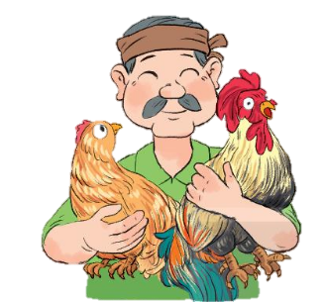
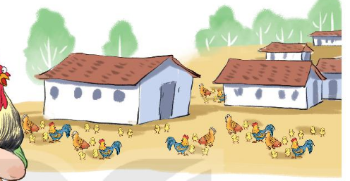
Phú ông có 9 365 con gà. Phú ông đổi số gà đó đẩy lấy thóc, cứ 3 gà đổi được 1 thúng thóc. Hỏi phú ông đã đổi được nhiều nhất bao nhiêu thúng thóc và còn thừa mấy con gà?
9 365 : 3 = ?

Slide 7
a) 9 365 : 3 = ?
9 chia 3 được 3, viết 3
3 nhân 3 bằng 9; 9 trừ 9 bằng 0.
9 365
3
Hạ 3; 3 chia 3 được 1, viết 1
0
3
3
1
2
1
1 nhân 3 bằng 3; 3 trừ 3 bằng 0
0
6
Hạ 6; 6 chia 3 được 2, viết 2
0
5
2 nhân 3 bằng 6; 6 trừ 6 bằng 0
2
Hạ 5; 5 chia 3 được 1, viết 1
1 nhân 3 bằng 3; 5 trừ 3 bằng 2
9 365 : 3 = 3 121 (dư 2)

Slide 8
b) 2 249 : 4= ?
22 chia 4 được 5, viết 5
2 249
4
5 nhân 4 bằng 20, 22 trừ 20 bằng 2
2
4
5
6
2
Hạ 4; 24 chia 4 bằng 6, viết 6
0
9
6 nhân 4 bằng 24, 24 trừ 24 bằng 0
1
Hạ 0; 9 chia 4 bằng 2, viết 2
2 nhân 4 bằng 8, 9 trừ 8 bằng 1
2 249 : 4 = 562 (dư 1)

Slide 9
03
Hoạt động

Slide 10



Bài 1
a. Tính:
6 729
6
4 163
8
0
7
1
2
1
1
6
5
2
0
Làm vào bảng con
1
1
2
0
3
0
9
3
3

Slide 11
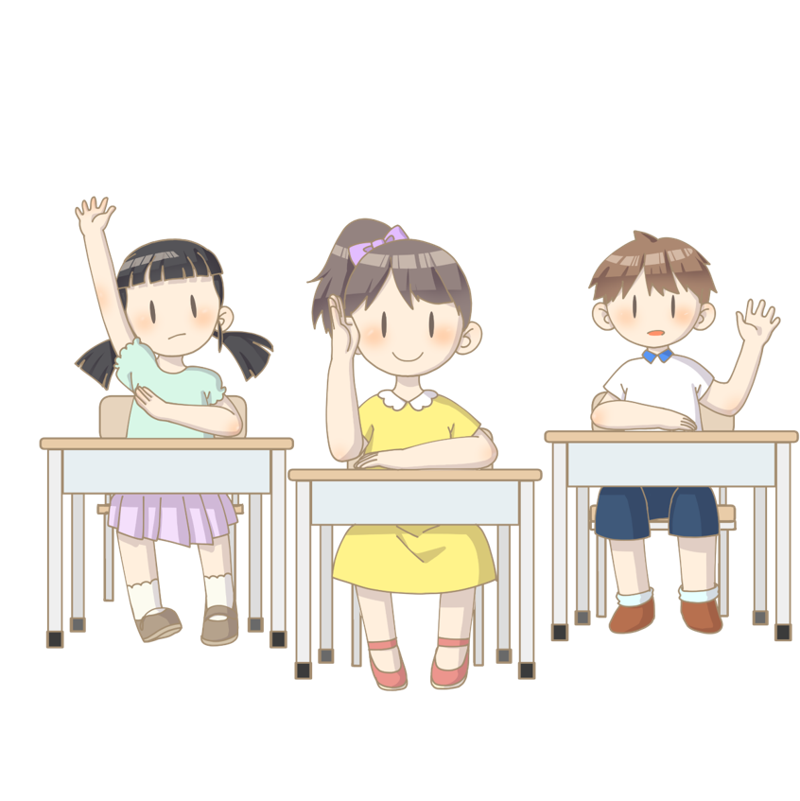

Bài 1
b. Số?
Phép chia | Số bị chia | Số chia | Thương | Số dư
6 729 : 6
4 163 : 8
6 729
3
?
6
?
1 121
?
?
4 163
8
520
3
?
?
?
?
Thảo luận nhóm 2
Hồng Linh

Slide 12


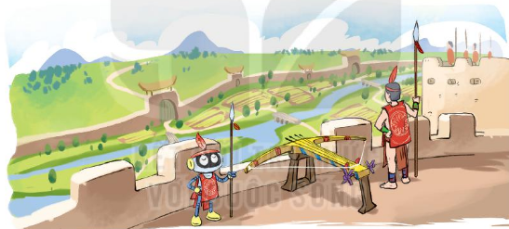
Đội quân của tướng Cao Lỗ có 6 308 người. Tướng quân muốn chia số người ấy thành các nhóm nhỏ, mỗi nhóm 7 người. Hỏi có thể chia thành bao nhiêu nhóm và còn dư mấy người?
Bài 2
Bài giải:
Số nhóm có thể chia được là:
6 308 : 7 = 901 (nhóm)
(dư 1 người)
Đáp số: 901 nhóm dư 1 người.

Slide 13

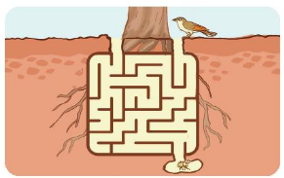
Bài 3
a) Một con kiến chúa có tuổi thọ là 9 490 ngày và gấp đôi tuổi thọ của ve sầu. Hỏi ve sầu có tuổi thọ là bao nhiêu ngày?
b) Tìm đường đi cho ve sầu chui lên mặt đất mà không gặp con chim.
Bài giải:
a) Tuổi thọ của con ve sầu là:
9 490 : 2 = 4 745 (ngày)
Đáp số: 4 745 ngày

Slide 14
04
VẬN DỤNG

Slide 15




Viết chữ số thích hợp vào ô trống
a) 400 : 3 = 800
2
?
b) 00 : 6 = 500
3
0
?
?
c) 3 00 : 4 = 800
2
?
Hồng Linh

Slide 16

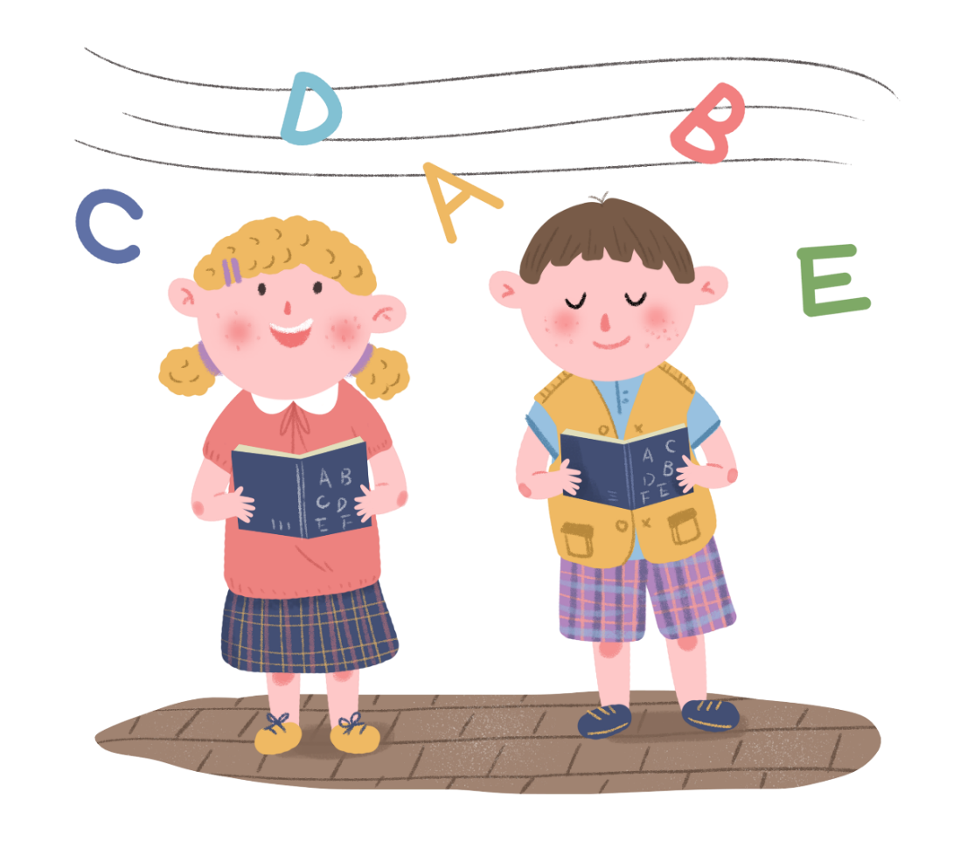

Dặn dò
Hoàn thành các bài tập
Chuẩn bị bài sau:

Slide 17


